Slide 1

TRƯỜNG TIỂU HỌC CỰ KHỐI
CHÀO MỪNG CÁC CON
ĐẾN VỚI LỚP HỌC TRỰC TUYẾN

Slide 2

Thứ năm ngày 27 tháng 1 năm 2022
Toán
Luyện tập

Slide 3
Bài 1:
>
<
=
a/ 7766 7676
>
…
…
b/ 1000g 1kg
=
…
>
8453 8435
950g 1kg
<
…
…
<
9102 9120
<
…
1km 1200m
…
5005 4905
>
100phút 1giờ30phút
>
…
1000g = 1kg
1km = 1000m
1kg = 1000g
1giờ30phút = 90phút

Slide 4
Bài 2:
4280; 4082
Viết các số
4802;
4208;
a/ Theo thứ tự từ bé đến lớn
4082
4208
4280
4802
b/ Theo thứ tự từ lớn đến bé
4802
4280
4208
4082

Slide 5
Bài 3: Viết
100
a) Số bé nhất có ba chữ số:
999
b) Số lớn nhất có ba chữ số:
c) Số bé nhất có bốn chữ số:
1000
9999
d) Số lớn nhất có bốn chữ số:

Slide 6
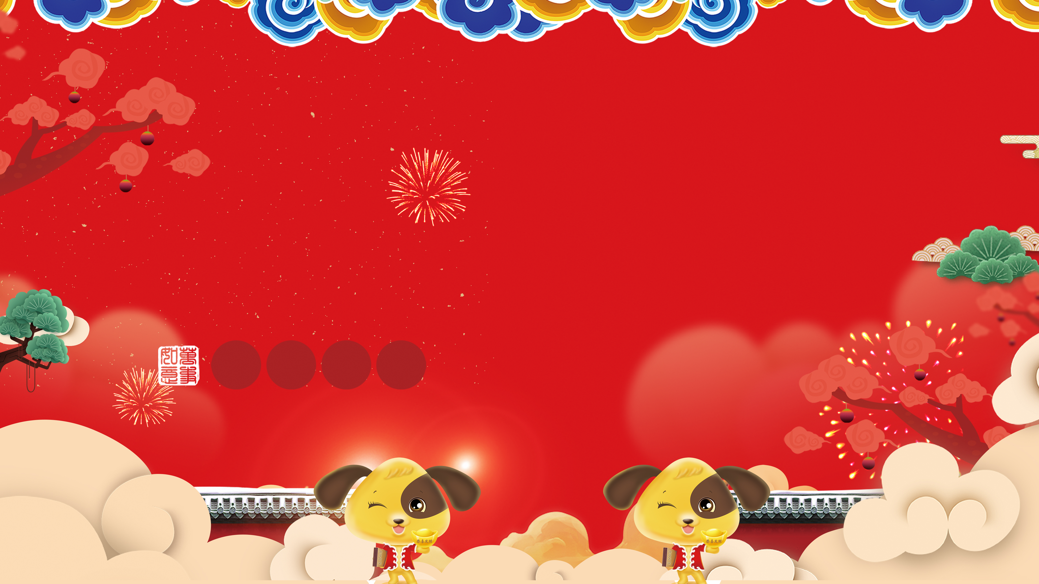

TRÒ CHƠI
NGỌN NẾN MAY MẮN

Slide 7




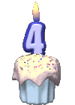
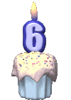

Slide 8
5769 < 5796
5769 … 5796

Slide 9
8792 >8729
8792 … 8729

Slide 10
1kg = 1000g
1kg …1000g

Slide 11
967m … 1km
967m < 1km

Slide 12
4999 < 5000
4999 … 5000

Slide 13
1phút = 60giây
1phút … 60giây

Slide 14

Chào thầy cô và các em
Hẹn gặp lại !

